Slide 1

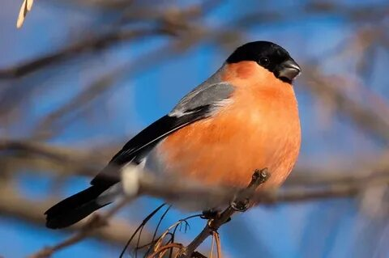
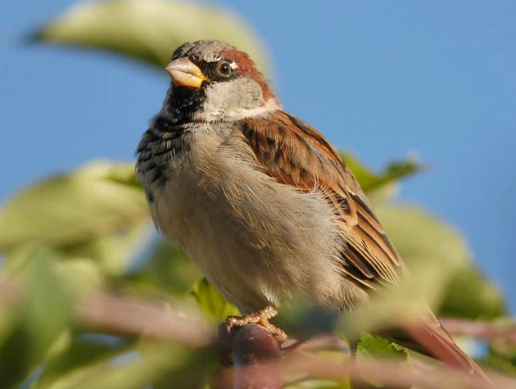
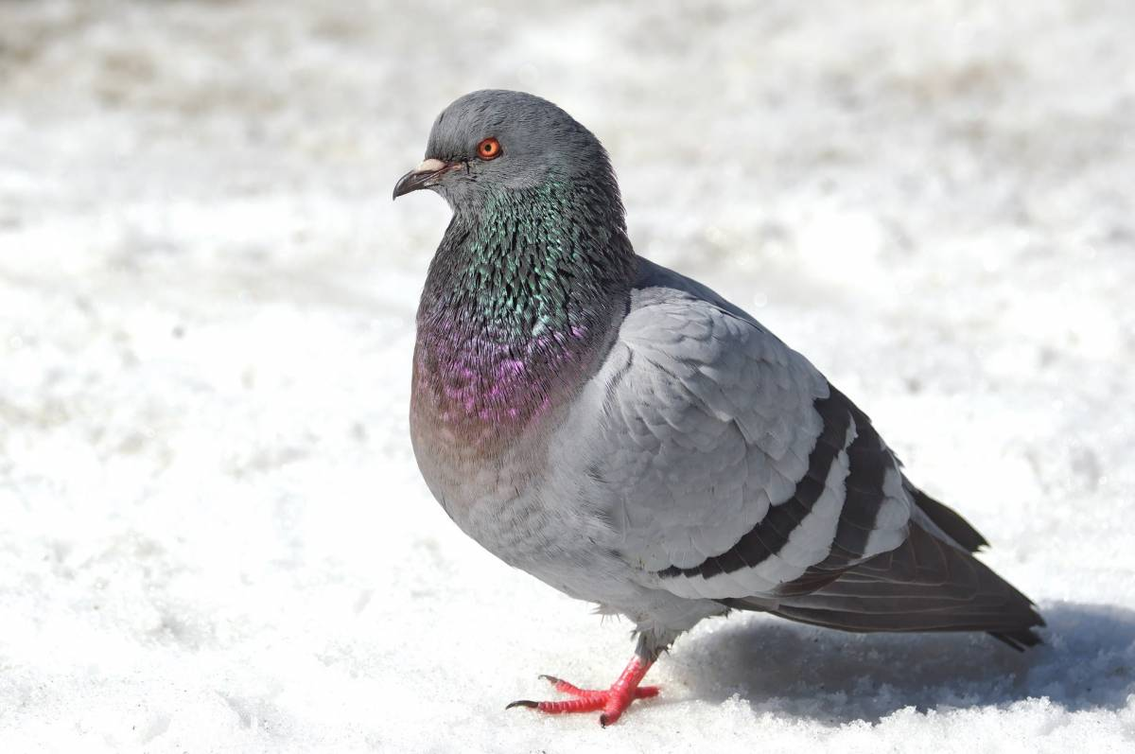
«Пернатые жители Кузбасса»
Что мы Родиной зовем
Край, где мы с тобой живем…
В. Степанов
Авторы: Чапайкина Марина Ивановна
Елисеева Валентина Николаевна

Slide 2
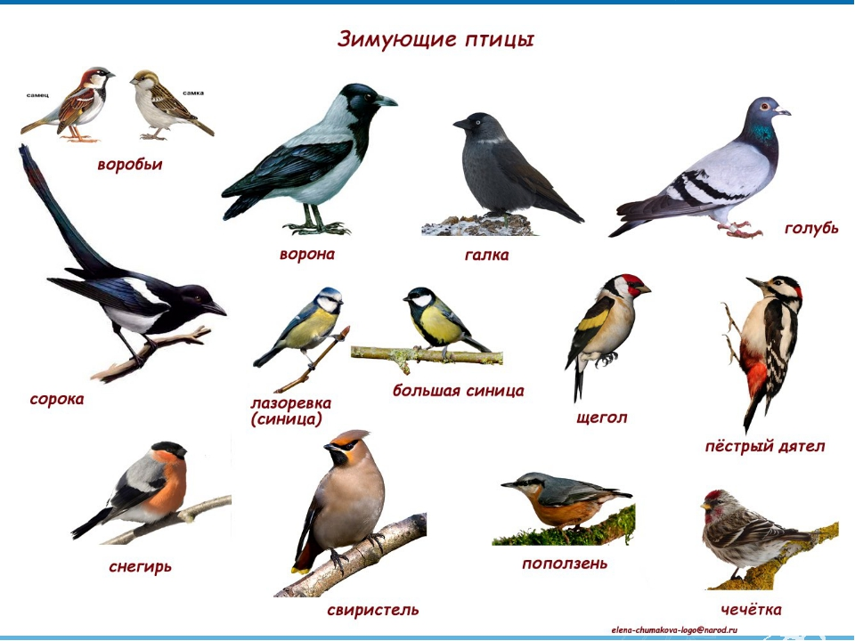
Зимующие птицы Кемеровской области

Slide 3
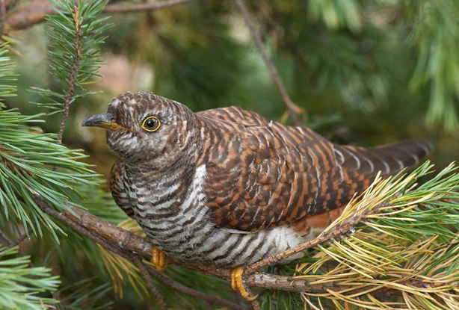
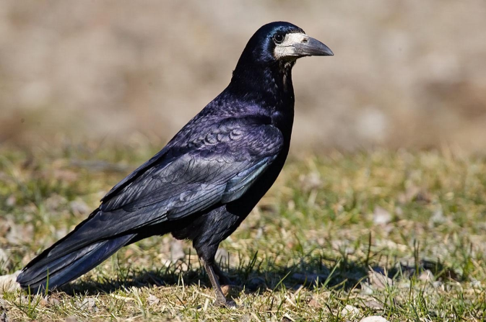
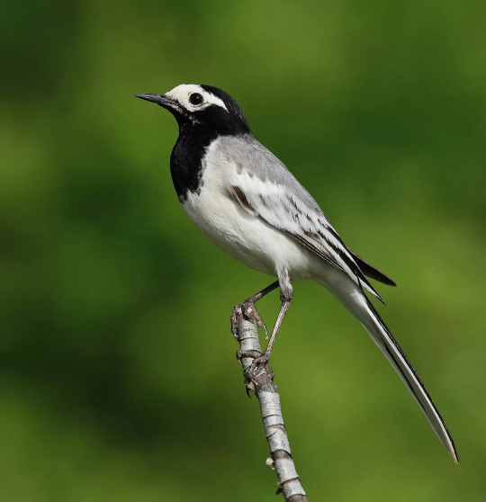
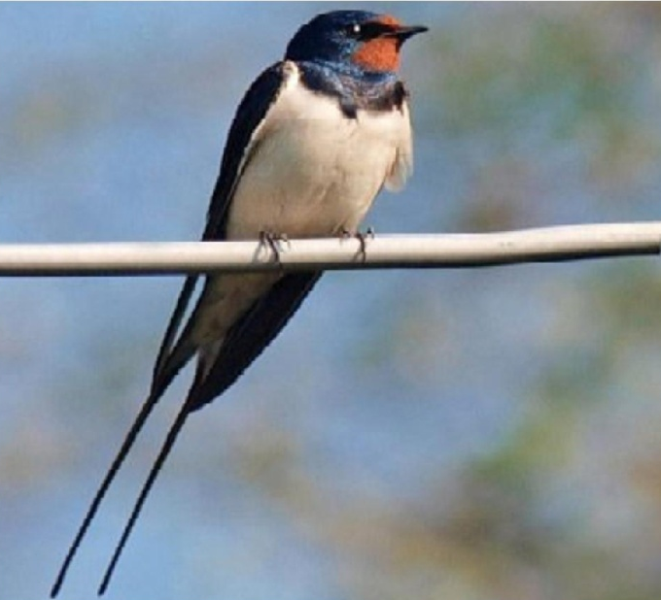
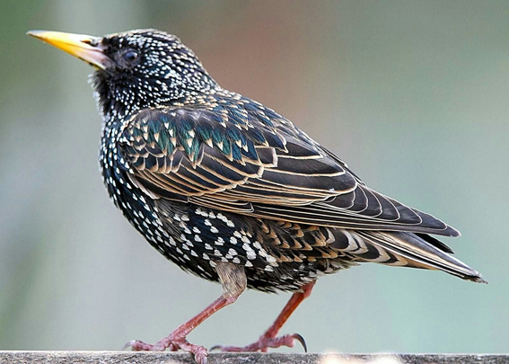
Перелётные птицы Кемеровской области
Кукушка
Грач
Трясогузка
Скворец
Ласточка

Slide 4
Отгадайте загадки!
Чернокрылый, красногрудый
И зимой найдет приют:
Не боится он простуды
— С первым снегом тут как тут! (Снегирь)
В серой шубке перовой.
И в морозы он герой.
Зимовать не улетает,
Под карнизом обитает.
(Воробей)

Slide 5
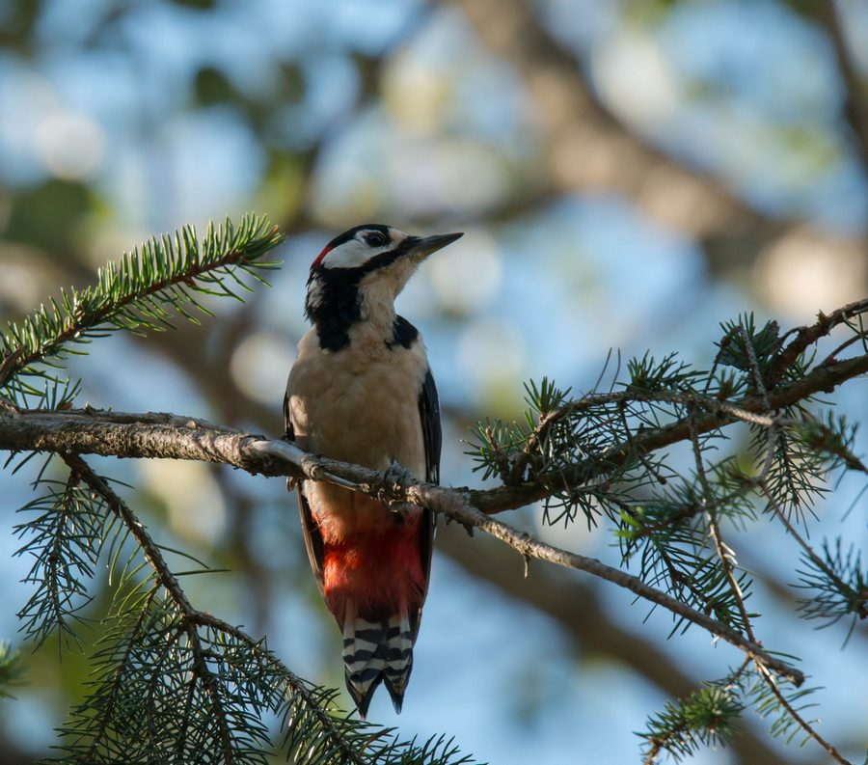
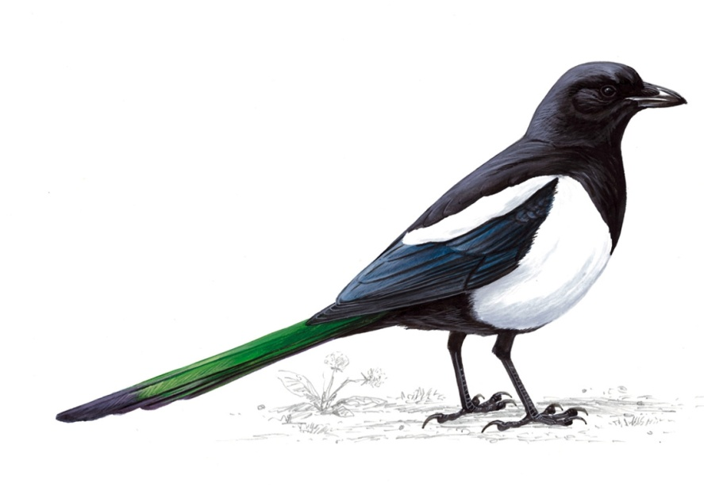
Отгадайте загадки!
Не дровосек, не плотник,
А первый в лесу работник.
(Дятел)
Где шум и гам, там и она,
Идёт о ней в лесу молва:
Что нет болтливей этой птицы,
Что ей на месте не сидится,
Что там, где драка, ссора, склока,
Там точно кружится… (Сорока)

Slide 6
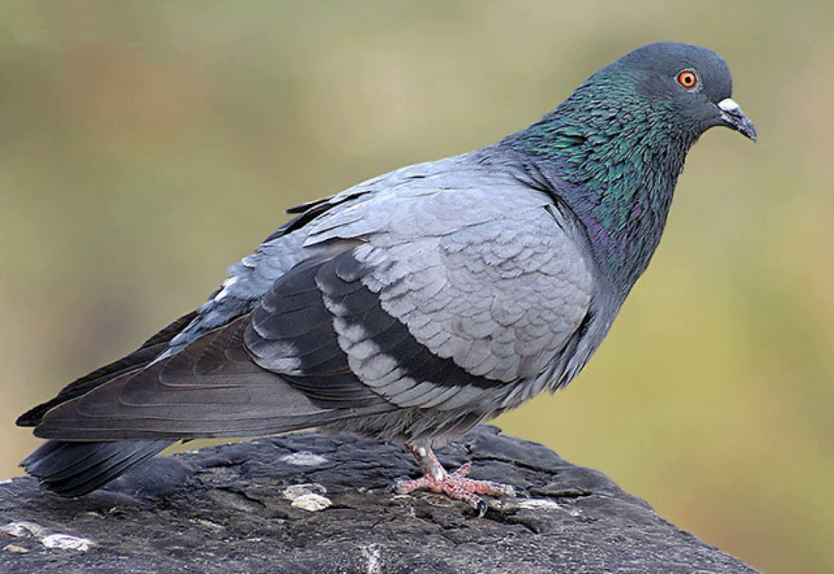
Отгадайте загадки!
Эта птица — символ мира,
Чердаки её квартира,
Там, где площади, фонтаны,
Ищет крошки постоянно!
(Голубь)
На шесте — веселый дом
С круглым маленьким окном. Чтоб уснули дети,
Дом качает ветер.
На крыльце поет отец—
Он и летчик, и певец.
(Скворец)

Slide 7
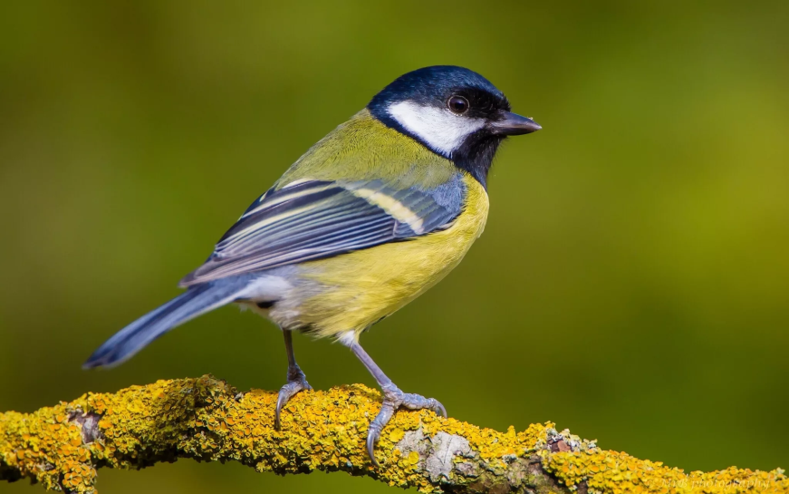
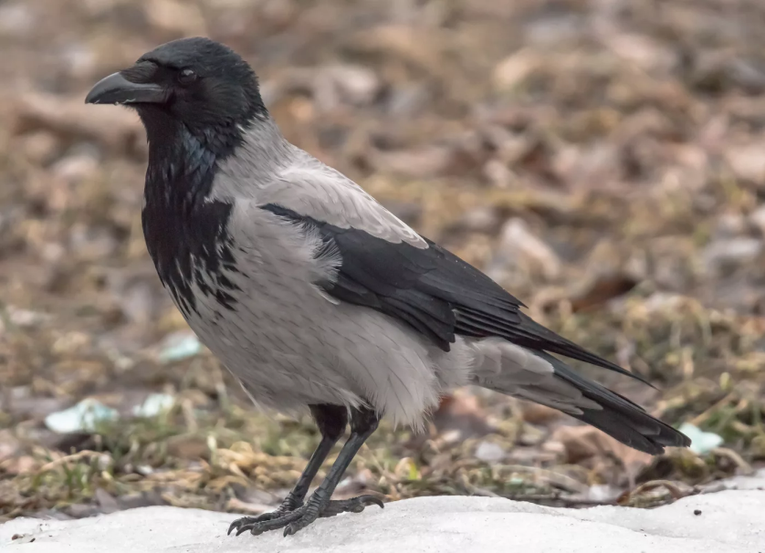

Игра «Зимующие и перелётные птицы»
Выбери перелётную птицу!

Slide 8
Выбери зимующую птицу!

Slide 9
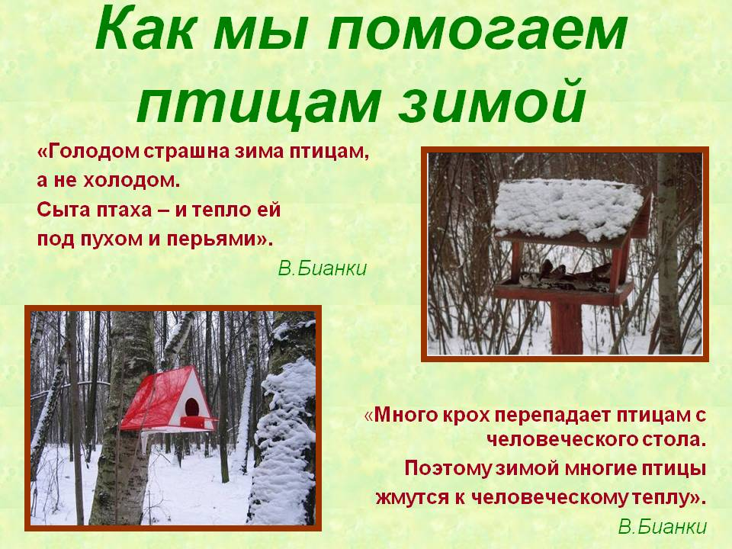

Slide 10
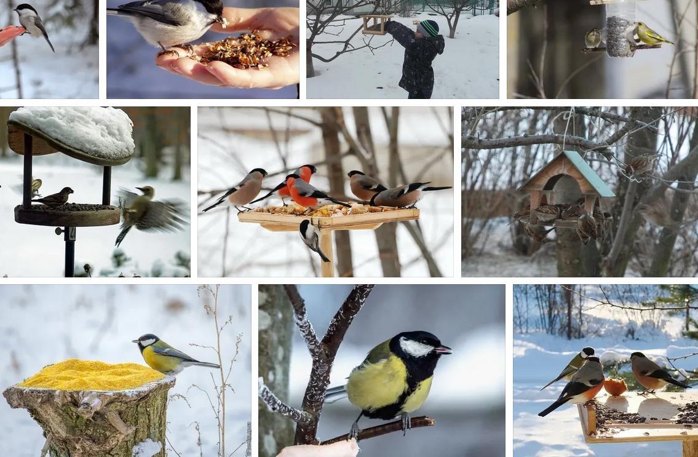
Чем подкармливать птиц зимой?
несоленое сало,
нежареные семечки тыквы, подсолнечника или арахиса,
просо и овёс

Slide 11
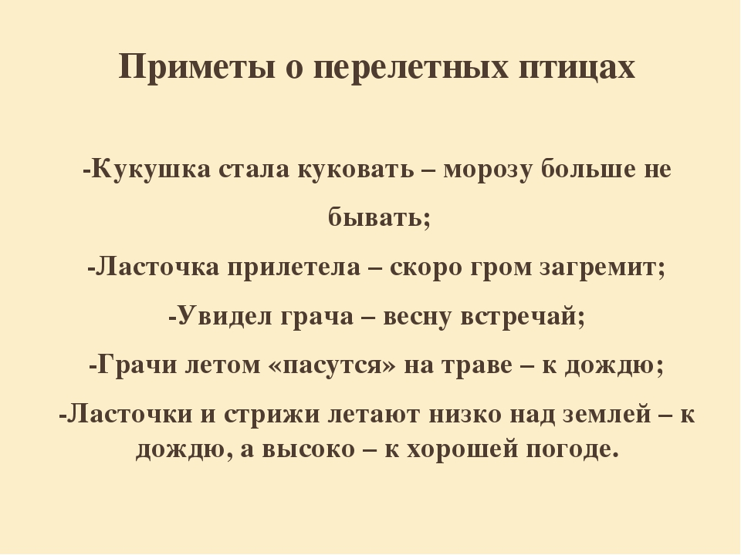
Народные приметы:

Slide 12
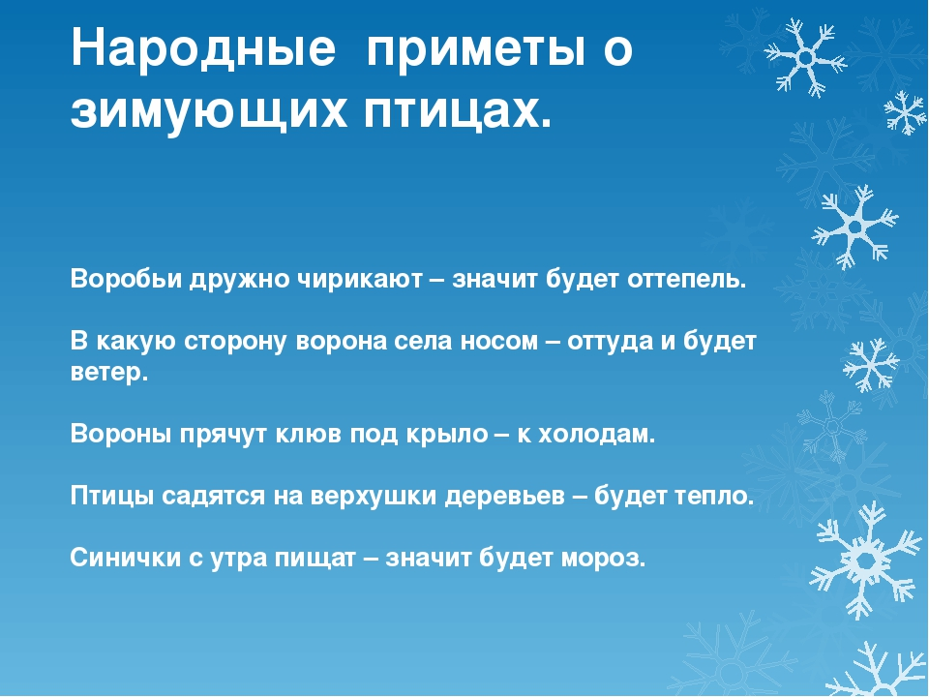

Slide 13
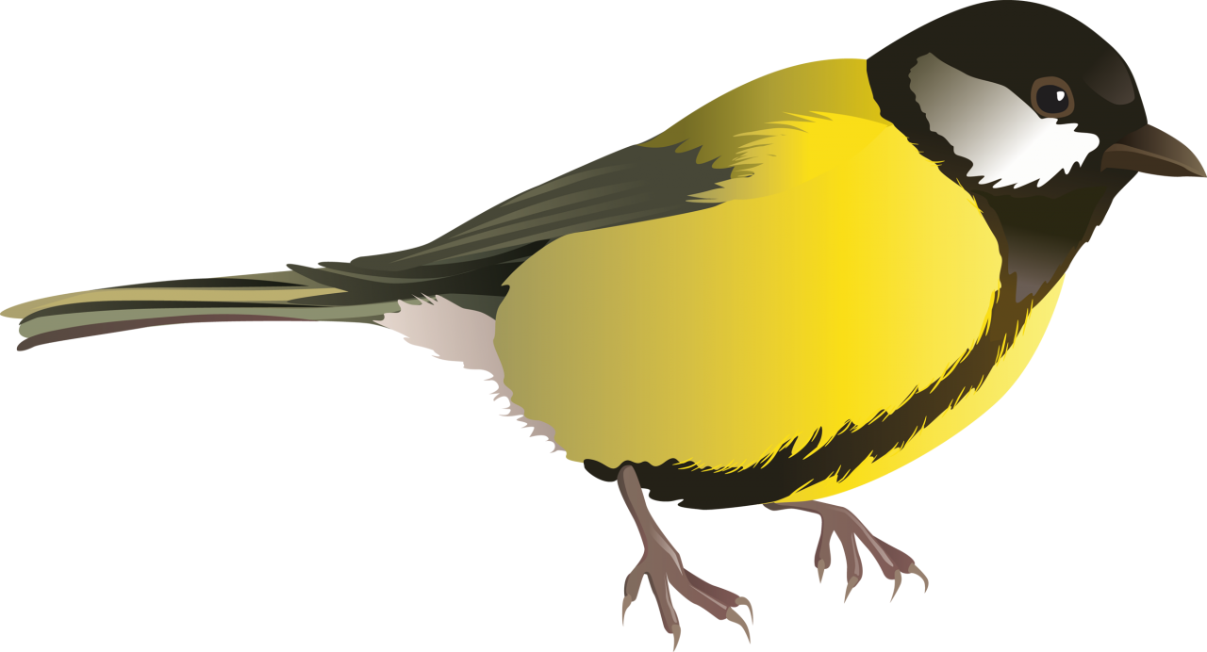
До новых встреч!

